Slide 1
2
线性表

Slide 2
线性表及其逻辑结构
线性表的顺序存储结构
线性表的链式存储结构
线性表的应用-多项式操作

Slide 3
01
线性表及其逻辑结构

Slide 4
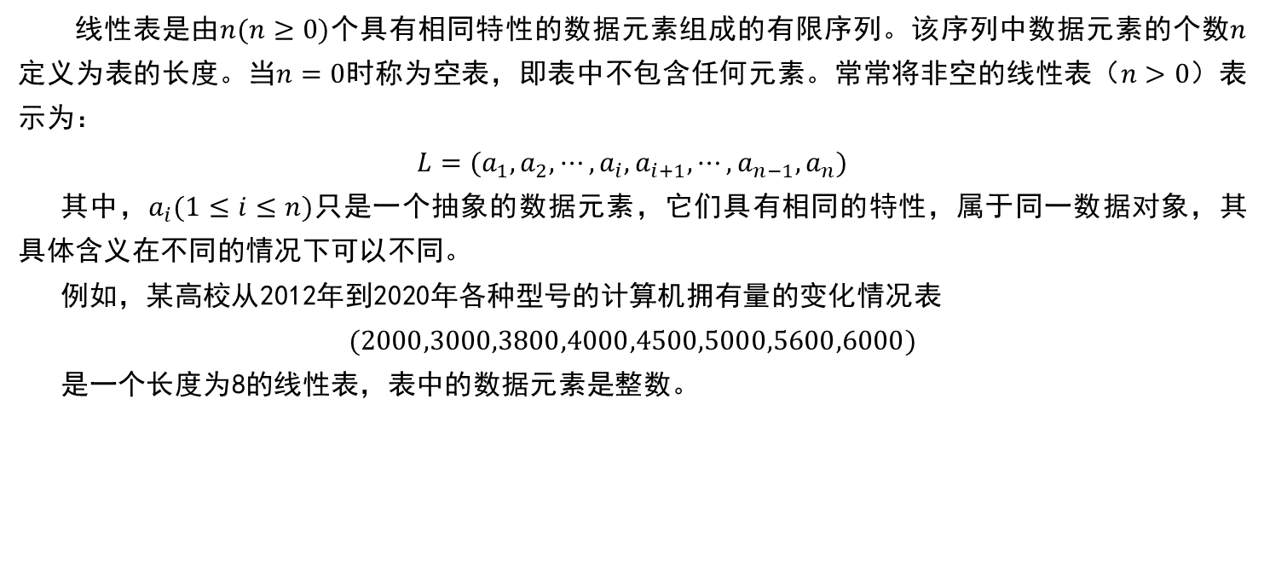
线性表的定义
线性表是由$n(n≥0)$个具有相同特性的数据元素组成的有限序列。该序列中数据元素的个数$n$定义为表的长度。当$n=0$时称为空表，即表中不包含任何元素。常常将非空的线性表$（n>0）$表示为：
$$L=(a_{1},a_{2},⋯,a_{i},a_{i+1},⋯,{a_{n−1},a}_{n})$$
其中，$a_{i}(1≤i≤n)$只是一个抽象的数据元素，它们具有相同的特性，属于同一数据对象，其具体含义在不同的情况下可以不同。
例如，某高校从2012年到2020年各种型号的计算机拥有量的变化情况表
$$(2000,3000,3800,4000,4500,5000,5600,6000)$$
是一个长度为8的线性表，表中的数据元素是整数。

Slide 5
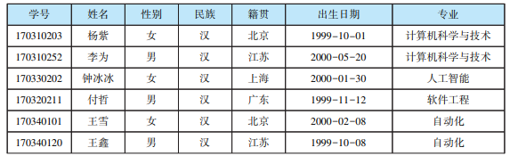
线性表的定义
在稍复杂的线性表中，一个数据元素可以由若干数据项组成。如下表所示为某高校学生的基本信息表，表中每个学生的基本信息为一个记录，该记录由学号、姓名、性别、民族、籍贯、出生日期、专业等7个数据项组成。表中每一行称为一个数据元素，也称为记录，含有大量记录的线性表称为文件。

Slide 6
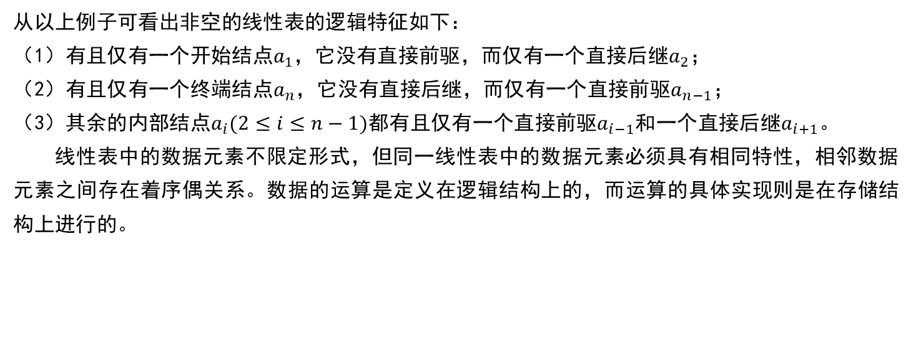
线性表的逻辑特征
从以上例子可看出非空的线性表的逻辑特征如下：
（1）有且仅有一个开始结点$a_{1}$，它没有直接前驱，而仅有一个直接后继$a_{2}$；
（2）有且仅有一个终端结点$a_{n}$，它没有直接后继，而仅有一个直接前驱$a_{n−1}$；
（3）其余的内部结点$a_{i}(2≤i≤n−1)$都有且仅有一个直接前驱$a_{i−1}$和一个直接后继$a_{i+1}$。
线性表中的数据元素不限定形式，但同一线性表中的数据元素必须具有相同特性，相邻数据元素之间存在着序偶关系。数据的运算是定义在逻辑结构上的，而运算的具体实现则是在存储结构上进行的。

Slide 7
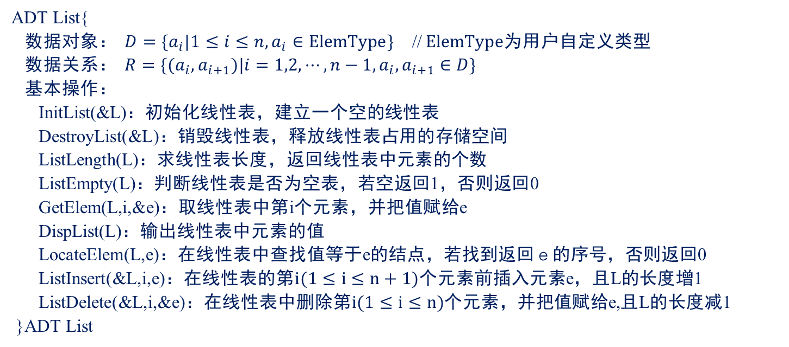
线性表的抽象数据类型描述
ADT List{
数据对象： $D=\{a_{i}|1≤i≤n,a_{i}∈ElemType\}$ //$ElemType$为用户自定义类型
数据关系： $R=\{(a_{i},a_{i+1})|i=1,2,⋯,n−1,a_{i},a_{i+1}∈D\}$
基本操作：
InitList(&L)：初始化线性表，建立一个空的线性表
DestroyList(&L)：销毁线性表，释放线性表占用的存储空间
ListLength(L)：求线性表长度，返回线性表中元素的个数
ListEmpty(L)：判断线性表是否为空表，若空返回1，否则返回0
GetElem(L,i,&e)：取线性表中第i个元素，并把值赋给e
DispList(L)：输出线性表中元素的值
LocateElem(L,e)：在线性表中查找值等于e的结点，若找到返回ｅ的序号，否则返回0
ListInsert(&L,i,e)：在线性表的第$i(1≤i≤n+1)$个元素前插入元素e，且L的长度增1
ListDelete(&L,i,&e)：在线性表中删除第$i(1≤i≤n)$个元素，并把值赋给e,且L的长度减1
}ADT List

Slide 8
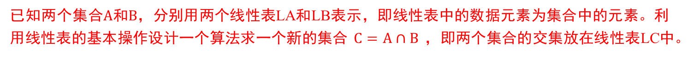
例题
已知两个集合$A$和$B$，分别用两个线性表LA和LB表示，即线性表中的数据元素为集合中的元素。利用线性表的基本操作设计一个算法求一个新的集合$C=A∩B$，即两个集合的交集放在线性表LC中。
解：先初始化线性表LC，依次取线性表LA中的元素，然后扫描线性表LB，把LB中与LA中元素相同的元素存放在LC中。其算法如下：
void IntersectionList(List LA,List LB,List &LC){
int i,lenc=0;
ElemType e;
InitList(LC);
for(i=1;i<=ListLength(LA);i++){
GetElem(LA,i,e);
if(LocateElem(LB,e)) ListInsert(LC,++lenc,e);
}
}

Slide 9
例题
已知两个线性表LA和LB分别存放一组整型值，按值递增排列（注：表中无相同元素），利用线性表的抽象数据类型描述中的基本操作设计一算法，合并LA和LB构造一个新的线性表LC，且线性表LC中元素仍然按值递增排列。
解：初始化线性表LC，设立2个指针i和j分别指向LA和LB当前元素，依次比较两个元素，若LA中元素值等于LB中元素的值，则LA中元素插入LC中，两个指针分别加1；若LA中元素值小于LB中元素的值，则LA中元素插入LC中，i加1，否则LB中元素插入LC中，j加1；将LA或LB中剩余元素插入LC中。

Slide 10
例题
else{
ListInsert(LC,++lenc,eb);
j++;
} }
while(i<=ListLength(LA)){
GetElem(LA,i,ea);
ListInsert(LC,++lenc,ea);
i++;
}
while(j<=ListLength(LB)){
GetElem(LB,j,eb);
ListInsert(LC,++lenc,eb);
j++;
}
}
void MergeList(List LA,List LB,List &LC){
int i=1,j=1,ea,eb,lenc=0;
InitList(LC);
while(i<=ListLength(LA)&&j<=ListLength(LB)){
GetElem(LA,i,ea);
GetElem(LB,j,eb);
if(ea==eb){
ListInsert(LC,++lenc,ea);
i++;
j++;
}
else if(ea<eb){
ListInsert(LC,++lenc,ea);
i++;
}

Slide 11
02
线性表的顺序存储结构

Slide 12
线性表的顺序存储表示
把线性表的结点按逻辑顺序依次存放在一组地址连续的存储单元里，用这种方法存储的线性表简称顺序表。顺序表的特点是，表中逻辑上相邻的数据元素，存储时在物理位置上也一定相邻。换句话说，顺序表以数据元素在计算机内“物理位置相邻”来表示线性表中数据元素之间在“逻辑关系上相邻”。线性表到顺序表的映射关系如图所示。

Slide 13
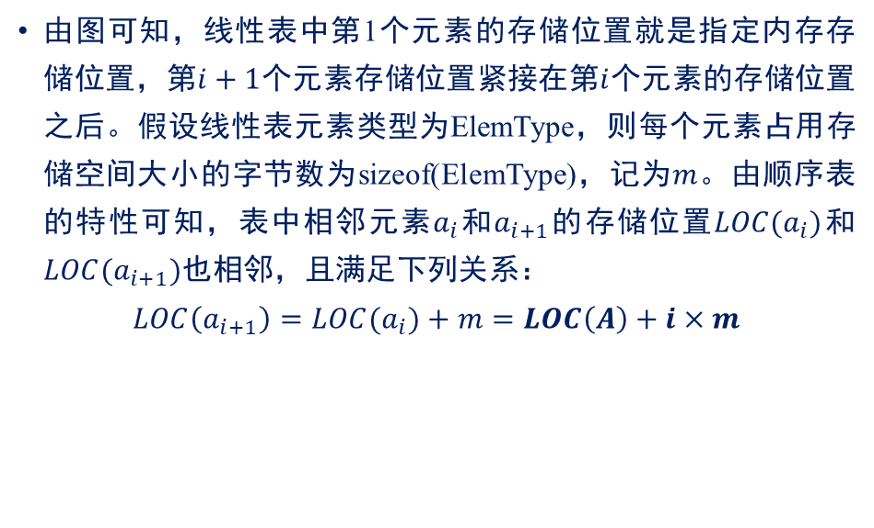
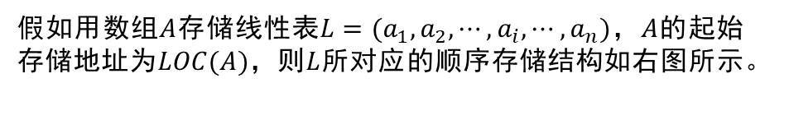
线性表的顺序存储表示
由图可知，线性表中第1个元素的存储位置就是指定内存存储位置，第$i+1$个元素存储位置紧接在第$i$个元素的存储位置之后。假设线性表元素类型为ElemType，则每个元素占用存储空间大小的字节数为sizeof(ElemType)，记为$m$。由顺序表的特性可知，表中相邻元素$a_{i}$和$a_{i+1}$的存储位置$LOC(a_{i})$和${LOC(a}_{i+1})$也相邻，且满足下列关系：
$$LOC\left(a_{i+1}\right)={LOC(a}_{i})+m=LOC\left(A\right)+i×m$$
假如用数组$A$存储线性表$L=(a_{1},a_{2},⋯,a_{i},⋯,a_{n})$，$A$的起始存储地址为$LOC(A)$，则$L$所对应的顺序存储结构如右图所示。

Slide 14
线性表的顺序存储表示
一般地说，顺序表在动态存储时，定义一个动态数组要包含3个要素:
存储空间首地址（elem）;
空间大小（listsize）;
当前顺序表中元素的个数（length）。
length
listsize

Slide 15
线性表的顺序存储表示的类定义
#define initlistsize 100
#define increment 10
class Sqlist{
private:
ElemType *elem; //存放数组的首地址
int listsize; //当前顺序表空间的大小
int length; //当前顺序表中元素的个数
public:
Sqlist(); //构造函数，初始化顺序表，即建立一个空表
~Sqlist(); //析构函数，销毁一个顺序表
void InitListn(int n); //创建n个元素的顺序表
int LocateList(ElemType x); //查找值等于x的结点，若存在返回下标，否则返回-1
void InsertList (int pos,ElemType e); //在顺序表的第pos位置上插入元素e
void DeleteList (int pos, ElemType &e); //删除第pos位置上的元素，且把值赋给e
void TurnList(); //顺序表的倒置
void MergeList(Sqlist &la,Sqlist &lb); //两个顺序表合并
void Print(); //打印顺序表
};

Slide 16
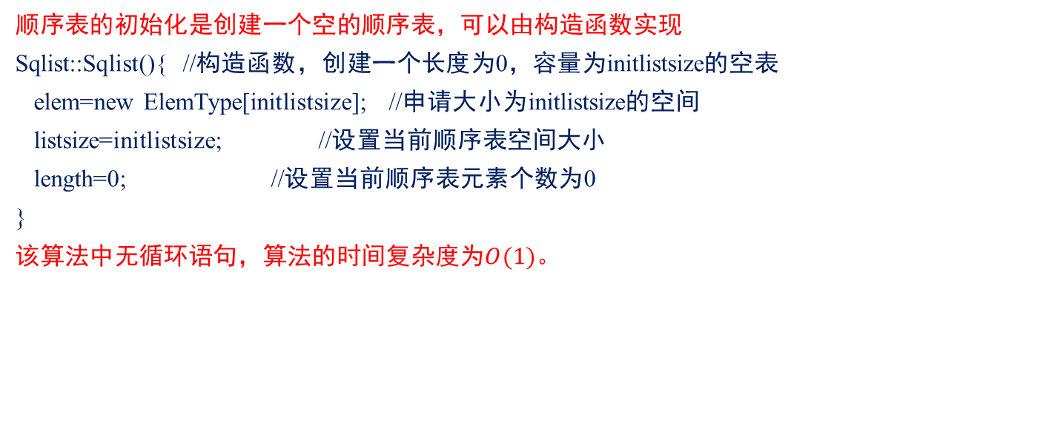
顺序表的初始化
顺序表的初始化是创建一个空的顺序表，可以由构造函数实现
Sqlist::Sqlist(){ //构造函数，创建一个长度为0，容量为initlistsize的空表
elem=new ElemType[initlistsize]; //申请大小为initlistsize的空间
listsize=initlistsize; //设置当前顺序表空间大小
length=0; //设置当前顺序表元素个数为0
}
该算法中无循环语句，算法的时间复杂度为$O(1)$。

Slide 17
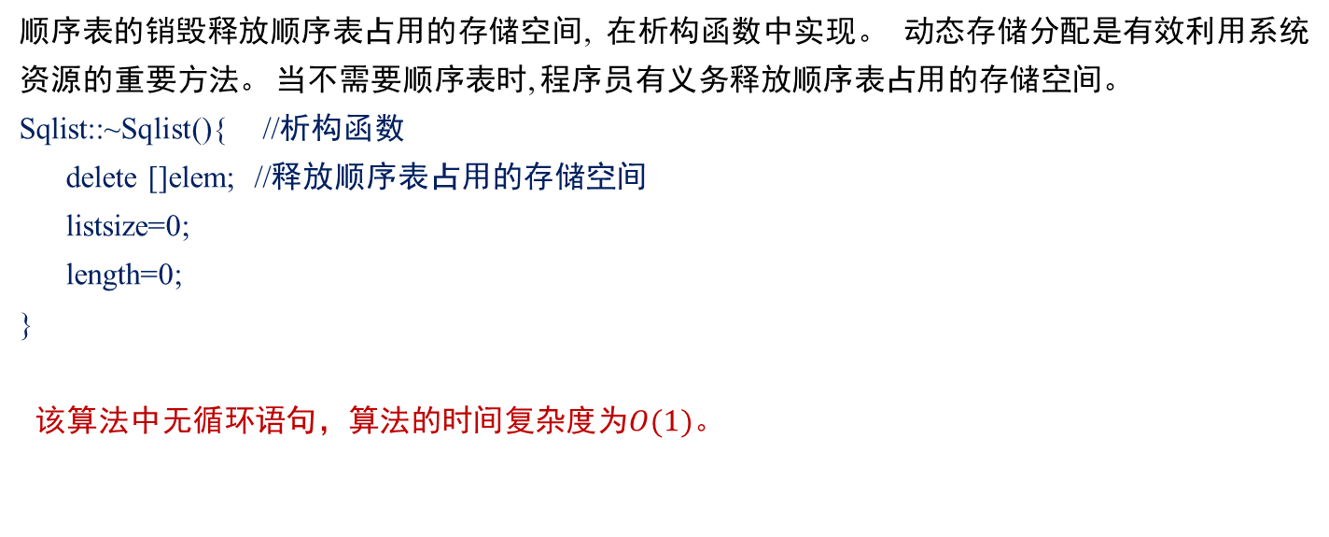
销毁顺序表
顺序表的销毁释放顺序表占用的存储空间, 在析构函数中实现。 动态存储分配是有效利用系统资源的重要方法。 当不需要顺序表时, 程序员有义务释放顺序表占用的存储空间。
Sqlist::~Sqlist(){ //析构函数
delete []elem; //释放顺序表占用的存储空间
listsize=0;
length=0;
}
该算法中无循环语句，算法的时间复杂度为$O(1)$。

Slide 18
查找操作
在顺序表中查找第一个值等于 x 的元素, 找到后返回该元素的下标。 若元素不存在, 则返回-1。
int Sqlist::LocateList(ElemType x){
for(int i=0;i<length;i++)
if(x==elem[i]) return i; //查找元素x
return -1;
}
本算法的基本语句为for循环中的i++，故时间复杂度为O(length)。

Slide 19
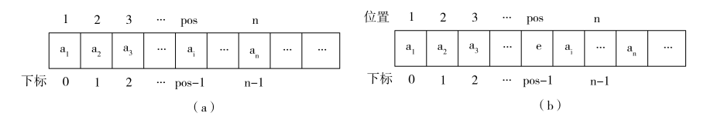
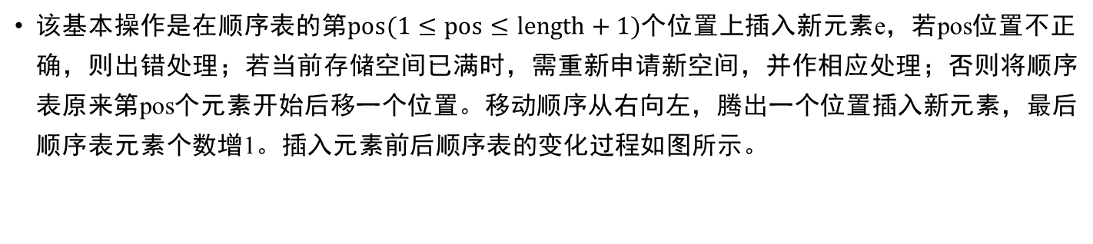
插入操作
该基本操作是在顺序表的第$pos(1≤pos≤length+1)$个位置上插入新元素e，若pos位置不正确，则出错处理；若当前存储空间已满时，需重新申请新空间，并作相应处理；否则将顺序表原来第pos个元素开始后移一个位置。移动顺序从右向左，腾出一个位置插入新元素，最后顺序表元素个数增1。插入元素前后顺序表的变化过程如图所示。

Slide 20
插入操作算法
void Sqlist::InsertList(int pos, ElemType e){
if(pos<1||pos>length+1) return; //插入位置不合理，出错处理
if(length>=listsize){ //顺序表已满，申请新空间
ElemType *elem1=new ElemType[listsize+increment]; //分配新空间
for(int i=0;i<length;i++)
elem1[i]=elem[i]; //复制元素
delete []elem; //释放旧空间
elem=elem1;
listsize+=increment; //调整顺序表空间大小
}
ElemType *p=&elem[pos-1],*q=&elem[length-1];
for(;p<=q;q--)
*(q+1)=*q; //往后移动元素
*p=e; //插入元素e
length++; //顺序表中元素个数增１
}

Slide 21
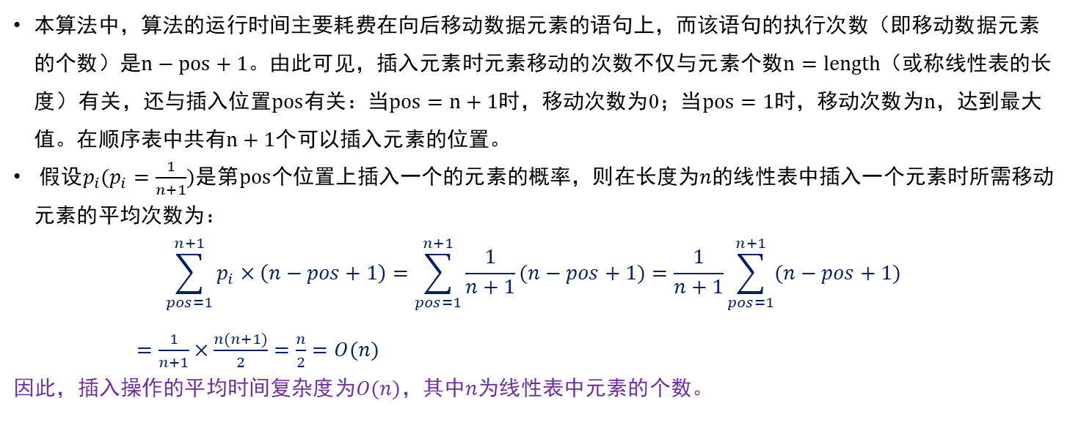
插入操作分析
本算法中，算法的运行时间主要耗费在向后移动数据元素的语句上，而该语句的执行次数（即移动数据元素的个数）是$n−pos+1$。由此可见，插入元素时元素移动的次数不仅与元素个数$n=length$（或称线性表的长度）有关，还与插入位置$pos$有关：当$pos=n+1$时，移动次数为0；当$pos=1$时，移动次数为$n$，达到最大值。在顺序表中共有$n+1$个可以插入元素的位置。
假设$p_{i}(p_{i}=\frac{1}{n+1})$是第$pos$个位置上插入一个的元素的概率，则在长度为$n$的线性表中插入一个元素时所需移动元素的平均次数为：
$$\sum_{pos=1}^{n+1}{p_{i}×\left(n−pos+1\right)=\sum_{pos=1}^{n+1}{\frac{1}{n+1}(n−pos+1)}}=\frac{1}{n+1}\sum_{pos=1}^{n+1}{(n−pos+1)}$$
$=\frac{1}{n+1}×\frac{n(n+1)}{2}=\frac{n}{2}=O(n)$
因此，插入操作的平均时间复杂度为$O(n)$，其中$n$为线性表中元素的个数。

Slide 22
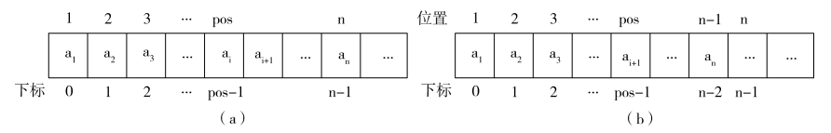
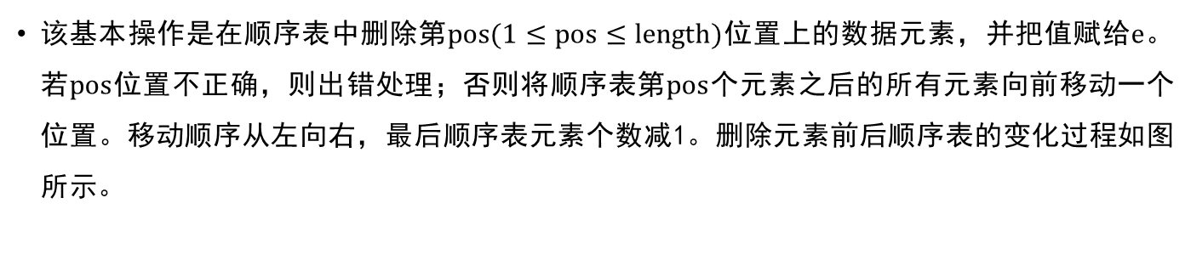
删除操作
该基本操作是在顺序表中删除第$pos(1≤pos≤length)$位置上的数据元素，并把值赋给$e$。若$pos$位置不正确，则出错处理；否则将顺序表第$pos$个元素之后的所有元素向前移动一个位置。移动顺序从左向右，最后顺序表元素个数减1。删除元素前后顺序表的变化过程如图所示。

Slide 23
删除操作算法
void Sqlist::DeleteList(int pos, ElemType &e){
if(pos<1||pos>length) return; //删除位置不合理，出错处理
ElemType *p=&elem[pos-1],*q=&elem[length-1];
e=*p; //被删元素的值赋给e
for(;p<q; p++ ) //向前移动元素
*p=*(p+1);
length--; //顺序表中元素个数减1
}

Slide 24
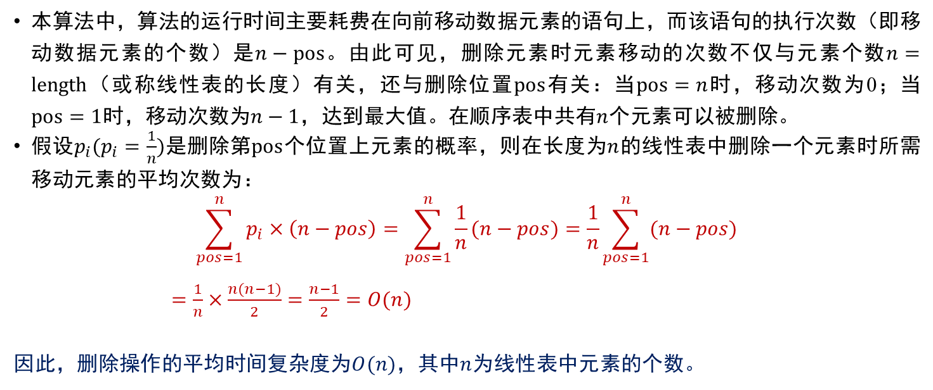
删除操作分析
本算法中，算法的运行时间主要耗费在向前移动数据元素的语句上，而该语句的执行次数（即移动数据元素的个数）是$n−pos$。由此可见，删除元素时元素移动的次数不仅与元素个数$n=length$（或称线性表的长度）有关，还与删除位置$pos$有关：当$pos=n$时，移动次数为0；当$pos=1$时，移动次数为$n−1$，达到最大值。在顺序表中共有$n$个元素可以被删除。
假设$p_{i}(p_{i}=\frac{1}{n})$是删除第$pos$个位置上元素的概率，则在长度为$n$的线性表中删除一个元素时所需移动元素的平均次数为：
$$\sum_{pos=1}^{n}{p_{i}×\left(n−pos\right)=\sum_{pos=1}^{n}{\frac{1}{n}(n−pos)}}=\frac{1}{n}\sum_{pos=1}^{n}{(n−pos)}$$
$=\frac{1}{n}×\frac{n(n−1)}{2}=\frac{n−1}{2}=O(n)$
因此，删除操作的平均时间复杂度为$O(n)$，其中$n$为线性表中元素的个数。

Slide 25
倒置操作
该基本操作是顺序表的倒置，其基本思想是第1个数据元素与最后1个数据元素进行交换，第2个数据元素与最后第2个数据元素交换，依次类推，直到所有元素交换为止。
void Sqlist::TurnList(){
ElemType *p=elem,*q=&elem[length-1];//取第1个元素和最后1个元素的首地址
ElemType *temp=new ElemType;
for(;p<q;p++,q--){ //交换数据元素
*temp=*p;
*p=*q;
*q=*temp;
}
}
该算法的时间复杂度为 O(n)。

Slide 26
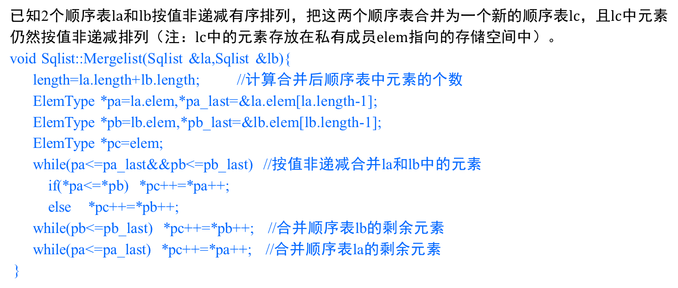
合并操作
已知2个顺序表$la和lb$按值非递减有序排列，把这两个顺序表合并为一个新的顺序表$lc$，且$lc$中元素仍然按值非递减排列（注：$lc$中的元素存放在私有成员$elem$指向的存储空间中）。
void Sqlist::Mergelist(Sqlist &la,Sqlist &lb){
length=la.length+lb.length; //计算合并后顺序表中元素的个数
ElemType *pa=la.elem,*pa_last=&la.elem[la.length-1];
ElemType *pb=lb.elem,*pb_last=&lb.elem[lb.length-1];
ElemType *pc=elem;
while(pa<=pa_last&&pb<=pb_last) //按值非递减合并la和lb中的元素
if(*pa<=*pb) *pc++=*pa++;
else *pc++=*pb++;
while(pb<=pb_last) *pc++=*pb++; //合并顺序表lb的剩余元素
while(pa<=pa_last) *pc++=*pa++; //合并顺序表la的剩余元素
}

Slide 27
例题
例：已知两个集合$A和B$，利用顺序表类定义的基本操作，分别设计算法求$A=A∪B$和$A=A−B$。
void UnionSet(Sqlist &la,Sqlist lb){
//假设la中的空闲存储空间足够存储lb中的元素
int i,k;
for(i=0;i<lb.length;i++){
k=la.LocateList(lb.elem[i]);
if(k==-1){
la.elem[la.length]=lb.elem[i];
la.length++;
}
}
｝
void DifferenceSet(Sqlist &la,Sqlist lb){
int i,k;
ElemType e;
for(i=0;i<lb.length;i++){
k=la.LocateList(lb.elem[i]);
if(k!=-1) la.DeleteList(k+1,e);
}
}

Slide 28
03
线性表的链式存储结构

Slide 29
顺序表的特点是用一组地址连续的空间存放数据元素, 逻辑上相邻的元素物理上一定相邻, 且可以随机存取顺序表中任意数据元素。 但由于它占用一整块事先分配大小的固定存储空间, 插入和删除数据元素时往往需要大量移动数据元素, 不便于存储空间的管理。为此提出了可以实现存储空间动态管理的链式存储结构-链表。
该结构不要求逻辑上相邻的数据元素物理上一定相邻, 且插入和删除数据元素时不需要移动数据元素, 只需修改指针值。

Slide 30
链表
在链式存储结构中，为了能正确表示结点间的逻辑关系，每个存储结点不仅要包含数据元素本身的信息（称为数据域），还必须存储数据元素之间的逻辑关系的信息，即指示其后继结点的地址（或位置）信息，这个信息称为指针。一般地，每个结点有一个或多个指针域。若一个结点中的某个指针域不需要指向其他任何结点时，则将它的值置为空，通常用常量NULL表示。
如果每个结点除数据域外，仅设置一个指向后继的指针域，则这样构成的链表称为线性单向链表，简称单链表。在单链表中，由于每个结点只包含一个指向后继结点的指针，所以当访问一个结点后，只能依次访问其后继结点，但无法访问其前驱结点。
为此引入另一种链表-双向链表。该链表中每个结点除数据域外，设置两个指针域，一个指向前驱结点，一个指向后继结点，这样构成的链表称为线性双向链表，简称双向链表。该链表当访问一个结点后，既可以依次向后访问后继结点，也可以依次向前访问前驱结点。

Slide 31
数据结点的定义
在单链表中，假定每个结点的类型用LNode表示，它包括存储数据元素的数据域（data）和存储后继结点位置的指针域（next）。其数据类型定义如下：
typedef struct LNode{ //定义单链表结点类型
ElemType data; //存放数据元素信息
LNode *next; //存放后继结点的地址信息
}LNode;
对于双向链表，类似于单链表的定义，其数据类型定义如下：
typedef struct DNode{ //定义双向链表结点类型
ElemType data; //存放数据元素信息
DNode *next; //存放后继结点的地址信息
DNode *prior //存放前驱结点的地址信息
}DNode;

Slide 32
线性表到链表的映射关系
线性表到单链表和双向链表的映射关系如图所示。其中“∧”表示NULL。

Slide 33
带头结点的链表
上图所示的链表为不带头结点的链表, 通过指针head(或dhead)标识该链表。为了便于插入和删除操作算法的实现以及空表和非空表处理的一致性, 往往在链表前增加一个头结点, 该链表称为带头结点的链表。头结点的数据域中不存放任何信息, 指针唯一标识该链表。线性表到带头结点的链表的映射关系如下图所示。

Slide 34
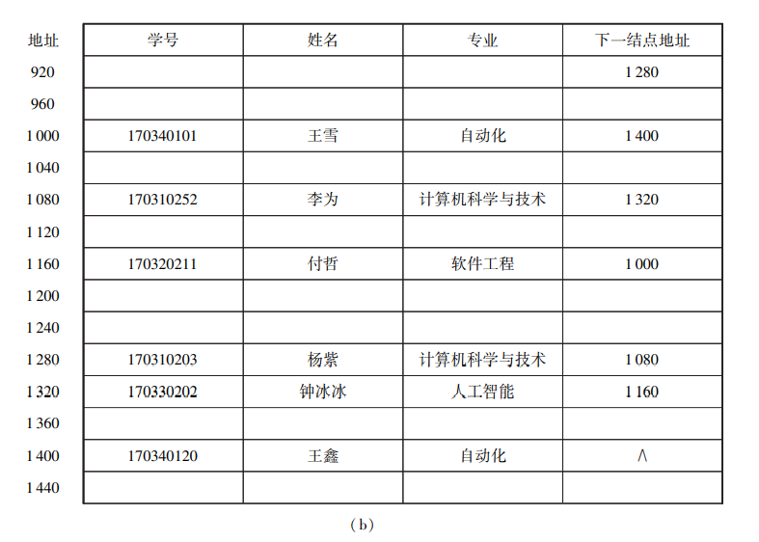
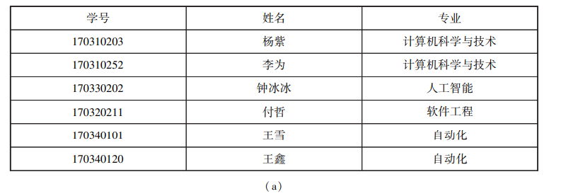
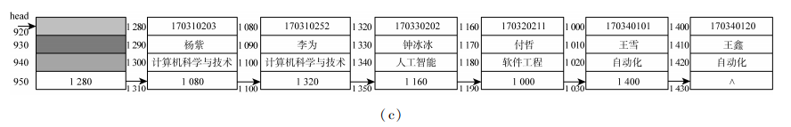
实例
简单学生信息表如图（a)
采用带头结点的单链表存储时的物理结构如图（b）所示
逻辑结构如图(c)所示，此时head=920为头结点的地址。其中数据域为一个结构体变量，包括学号、姓名和专业等数据项。

Slide 35
单链表的类定义
public:
LinkList() ; //构造函数，构造一个空链表
~LinkList(); //析构函数，销毁链表
void CreateList_h(int n); //头插法创建具有n个数据元素的线性链表
void CreateList_t(int n); //尾插法创建具有n个数据元素的线性链表
void InsertList (int i,ElemType e); //在表中第i个位置插入数据元素
void DeleteList (int i,ElemType &e); //删除表中第i个位置上的数据元素
int GetElem(int i,ElemType &e); //获取第i个数据元素
int LocateElem(ElemType e);
//在链表中查找是否存在数据元素e，若存在返回1，否则返回0
int ListLength() ; //计算表长
};
typedef int ElemType; //ElemType代表数据元素的类型
typedef struct LNode{
ElemType data;
LNode *next;
}LNode;
class LinkList{
private:
LNode *head;

Slide 36
构造空链表
该操作由构造函数实现，申请一个头结点并置指针域为NULL。
LinkList::LinkList(){ //构造函数，构造一个空的链表
head=new LNode;
head->next=NULL;
}

Slide 37
销毁链表
该操作由析构函数实现，主要工作是依次释放链表中结点的存储空间。
LinkList::~LinkList(){//析构函数，销毁链表
LNode *p=head;
while(p){
head=head->next;
delete p;
p=head;
}
}

Slide 38
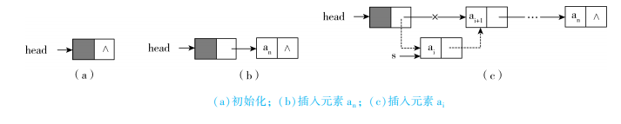
头插法创建单链表
该函数从一个空表开始（初始化），依次读入数据，生成新结点，将读入数据元素存放到新结点的数据域中，然后将新结点插入到当前链表的头结点后，直至读入所有数据为止。头插入法建立单链表的示意图如图所示。

Slide 39
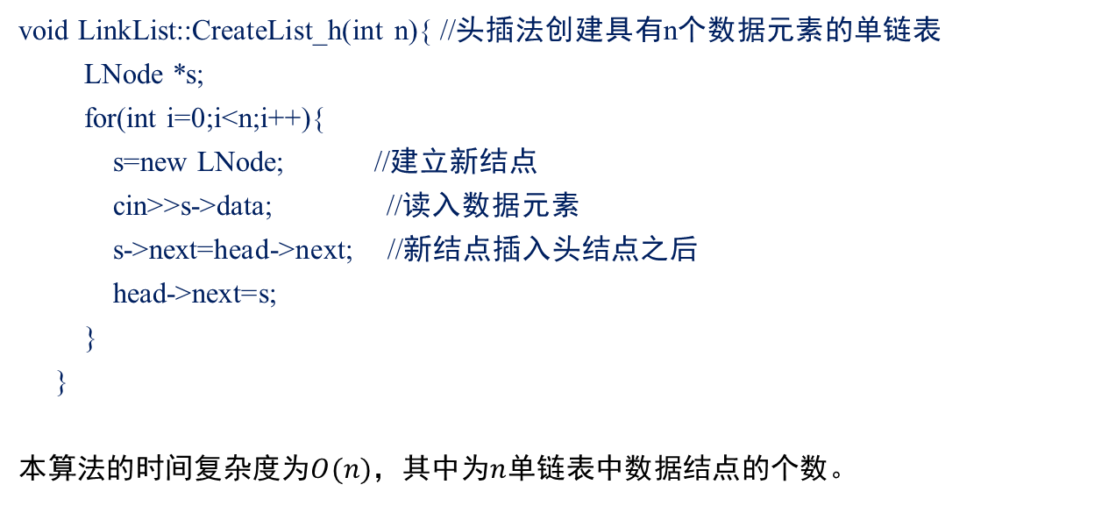
头插法创建单链表
void LinkList::CreateList_h(int n){ //头插法创建具有n个数据元素的单链表
LNode *s;
for(int i=0;i<n;i++){
s=new LNode; //建立新结点
cin>>s->data; //读入数据元素
s->next=head->next; //新结点插入头结点之后
head->next=s;
}
}
本算法的时间复杂度为$O(n)$，其中为$n$单链表中数据结点的个数。

Slide 40
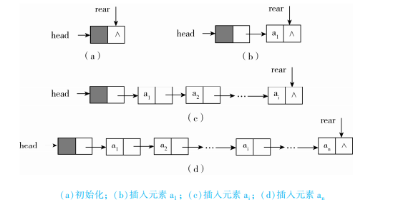
尾插法创建单链表
尾插法每次将新生成的结点插入到当前链表的表尾上。为此需增加一个尾指针rear，rear始终指向当前链表的尾结点。尾插法建立单链表的示意图如图所示。

Slide 41
尾插法创建单链表
void LinkList::CreateList_t(int n){
//尾插法创建具有n个数据元素的单链表
LNode *rear=head,*s;
for(int i=0;i<n;i++){
s=new LNode; //建立新结点
cin>>s->data; //读入数据元素
rear->next=s; //新结点插在表尾
rear=s; //尾指针指向新结点
}
s->next=NULL; //置最后结点的指针域为NULL
}

Slide 42
插入操作
InsertList()函数将值为e的新结点插入第i-1个结点和第i个结点之间, 成为新的第i个结点, 如图所示。
void LinkList::InsertList (int i, ElemType e){
//在表中第i个位置插入数据元素e
LNode *p=head,*s;
int j=0;
while(p&&j<i-1){ //查找第i-1个结点
p=p->next;
j++;
}
if(!p||j>i-1) return;//插入位置不合理异常处理
else{
s=new LNode;
s->data=e;
s->next=p->next; //插入新结点
p->next=s;
}
}

Slide 43

删除操作
DeleteList()函数是将单链表的第$i$个结点删去，也即先找到第$i−1$个结点，然后删除其后继结点。
void LinkList::DeleteList (int i, ElemType &e){
//删除表中第i个位置上的数据元素
LNode *p=head;
int j=0;
while(p->next&&j<i-1){ //查找第$i−1$个结点
p=p->next;
j++;
}
if(!p->next||j>i-1) return; {//删除位置不合理，异常处理
else{
LNode *q=p->next;
e=q->data; //保存被删结点的数据元素
p->next=q->next; //删除被删结点
delete q; //释放空间
}
}

Slide 44
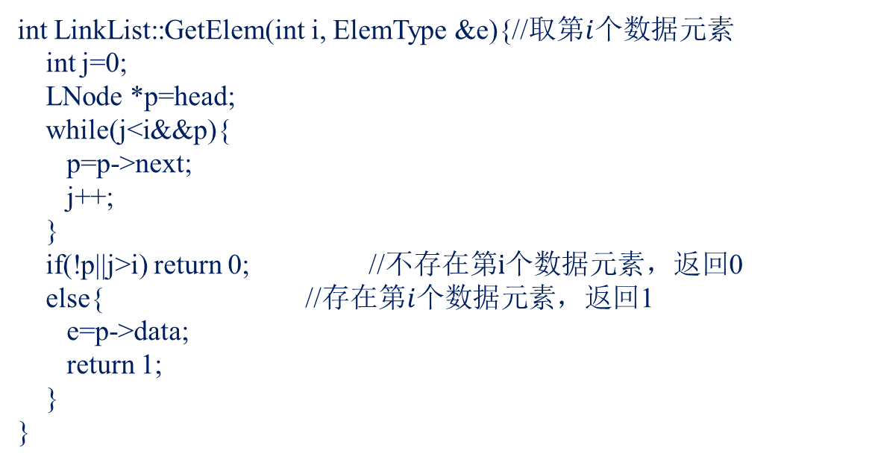
取第i个数据元素
GetElem()函数从单链表头结点开始查找第 i 个结点, 若存在第 i 个结点, 则将该结点的数据域赋值给变量 e, 并返回 1, 否则返回 0。
int LinkList::GetElem(int i, ElemType &e){//取第$i$个数据元素
int j=0;
LNode *p=head;
while(j<i&&p){
p=p->next;
j++;
}
if(!p||j>i) return 0; //不存在第$i$个数据元素，返回0
else{ //存在第$i$个数据元素，返回1
e=p->data;
return 1;
}
}

Slide 45
查找操作
LocateElem()函数在单链表中查找第一个值为 e 的结点, 若存在这样的结点, 则返回 1, 否则返回 0。
int LinkList::LocateElem(ElemType e){
//在链表中查找数据元素e，若存在返回1，否则返回0
LNode *p=head->next;
while(p&&p->data!=e)
p=p->next;
if(!p) return 0; //不存在元素值为e的结点，返回0
else return 1; //存在元素值为e的结点，返回1
}

Slide 46
计算表长
ListLength()函数从单链表的第一个结点开始依次遍历整个链表,每遍历一个结点,计数器加1, 最后返回结点的数量。
int LinkList::ListLength(){ //计算表长
LNode *p=head->next;
int count=0;
while(p){ //依次遍历链表
count++; //计数器加1
p=p->next;
}
return count; //返回结点个数
}

Slide 47
例题
例：已知一个带头结点的单链表heada存放一组整型数，设计一个算法将该链表分裂成两个单链表heada和headb，其中heada中存放值为偶数的结点，headb中存放值为奇数的结点。
else{ //值为奇数，用头插法在headb中插入该结点
s=new LNode;
s->data=p->data;
s->next=headb->next;
headb->next=s;
pr->next=p->next; / / 删除 heada 中的结点
delete p;
p=pr->next;
}
}
void SplitList(LNode *&heada,LNode *&headb){
LNode *pr=heada,*p=heada->next;
LNode *s;
headb=new LNode; //创建headb的头结点
headb->next=NULL;
while(p)
if(p->data%2==0){ //值为偶数，pr和p分别指向下一个结点
pr=p;
p=p->next;
}

Slide 48
例题
例：已知一个带头结点的单链表head存放一组整型数，且按值非递减排列，设计一个算法删除单链表中值大于min，小于max的所有结点。
void DeleteRange(LNode *&head,int min,int max){
LNode *pr=head,*p=head->next; //pr指向头结点，p指向首元结点，用p扫描单链表，pr尾随p
while(p&&p->data<=min){ //找到第一个值大于min的结点
pr=p;
p=p->next;
}
while(p&&p->data<max){ //依次删除值小于max的结点
pr->next=p->next; //删除结点
delete p;
p=pr->next; //p指向下一个结点
}
}

Slide 49
例题
例:已知一个不带头结点的单链表head存放一组整型数，在不借助辅助空间的情况下，设计一个倒置该单链表的算法。
void ReverseList(LNode *&head){
LNode *p=head;
if(p==NULL||p->next==NULL) return; //链表为空或仅有一个结点，无需倒置
LNode *qr=p->next,*q;
p->next=NULL;
while(qr->next){ //依次倒置结点
q=qr->next;
qr->next=p;
p=qr;
qr=q;
}
qr->next=p;
head=qr; //头指针指向最后一个结点
}

Slide 50
例题
例：已知一个带头结点的单链表，设计一个交换每两个相邻结点的算法(注：仅交换结点本身，不能修改结点的值，且算法为常量阶时间复杂度）。函数原型为void InverseAdjacent(lnode *&head)。例如：1->2->3->4->5 交换后 2->1->4->3->5
void InverseAdjacent(lnode *&head){
lnode *pre=head,*p=head->next,*next=NULL;
if(!p||!p->next) return;
while(p&&p->next){
pre->next=p->next;
pre=p;
next=p->next->next;
p->next->next=p;
p->next=next;
p=next;
}
}

Slide 51
例题
例：已知两个不带头结点有序的单链表ha和hb，设计一个合并2个有序表的递归算法。函数原型为void MergeList(Lnode *ha, Lnode *hb, Lnode *&head)。
void MergeList(Lnode *ha, Lnode *hb, Lnode *&head){
if(ha==NULL) head=hb;
if(hb==NULL) head=ha;
if(ha->data<hb->data){
head=ha;
MergeList(ha->next,hb,head->next);
}
else{
head=hb;
MergeList(ha,hb->next,head->next);
}
}

Slide 52
循环链表
循环链表是一种头尾相接的链表。它的特点是链表的尾结点的指针域不为空，而是指向头结点，整个链表形成一个环。由此，从表上任何一个结点出发均可找到链表中其他结点。
在单链表中，将终端结点的指针域NULL改为指向表头结点或开始结点，就得到了单链形式的循环链表，并简单称为单循环链表。与单链表一样，为了使空表和非空表的处理一致，循环链表中也可设置一个头结点。空单循环链表和非空单循环链表如图所示。
单循环链表的基本算法与非循环单链表的算法基本相同，只需对表尾的判断条件稍作修改就可以了。例如，判断表尾结点的条件为“p->next==head”。

Slide 53
例题
例：已知一个带头结点的单循环链表存放一组整型数（链表中可能有相同值的结点），设计一个算法，删除某些值相同的结点，使得链表中无相同值的结点。图给出了一个简单示例。
void DeleteNode(LNode *&head){
LNode *p=head->next,*q,*qr;
if(p==head||p->next==head) return; //空表或仅有一个结点的表无需删除
while(p!=head){
qr=p;
q=p->next;
while(q!=head){ //从q开始扫描链表，删除与p->data相同的结点
if(p->data!=q->data){ //值不相同q向后移动
qr=q;
q=q->next;
}
else{ //删除与p指向结点值相同的结点
qr->next=q->next;
delete q;
q=qr->next;
}
}
p=p->next; //p向后移动，处理下一个结点
}
}

Slide 54
例题
例 已知一个带头结点的单循环链表head中存放$n$个数据元素，构造一个返回中间结点地址的算法(注：存放$n$个元素的链表的中心结点位置为$\left\lceil \frac{n}{2}\right\rceil$)。
LNode *midnode(LNode *head){
Lnode *a1=head->next;
if(a1==head||a1->next==head) return a1; //空链表或仅有一个结点的链表返回a1
Lnode *a2=a1->next;
while(a2!=head&&a2->next!=head){ //查找中心结点
a1=a1->next;
a2=a2->next->next;
}
return a1; //返回中心结点地址
}

Slide 55
采用尾指针的单循环链表
在很多实际问题中，表的操作常常是在表的尾位置上进行，此时头指针表示的单循环链表就显得不够方便.如果改用尾指针rear来表示单循环链表，则查找开始结点a₁和终端结点a_{n}都很方便，它们的存储位置分别是rear–>next—>next和rear，显然，查找时间都是O(1)。因此，实际中也常采用尾指针表示单循环链表。

Slide 56
基本操作
（1）创建空表
void InitList(LNode *&rear){
rear=new LNode; //创建头结点
rear->next=rear;
}
（2）插入操作
void InsertList(LNode *&rear,ElemType e){ //在表尾插入一个结点
LNode *s=new LNode;
s->data=e;
s->next=rear->next;
rear->next=s;
rear=s;
}
（3）删除操作
void DeleteList(LNode *&rear,ElemType &e){
//删除链表中的第一个结点
if(rear->next==rear) return; //空表，无法删除元素
LNode *p=rear->next->next; //p指向第1个数据元素
e=p->data;
rear->next->next=p->next;
if(p==rear) rear=p->next; //表中仅有一个结点，删除后rear指向头结点
delete p;
}

Slide 57
双向链表
双向链表(Double linked list):在单链表的每个结点里再增加一个指向其直接前趋的指针域prior。这样就形成的链表中有两个方向不同的链，故称为双向链表。形式描述为：
typedef struct DNode{ //定义单链表结点类型
ElemType data; //存放数据元素信息
DNode *next; //存放后继结点的地址信息
DNode *prior //存放前驱结点的地址信息
}DNode;

Slide 58
尾插法创建双向链表
void CreateDlistt(DNode *&head,int n){
DNode *s,*rear;
head=new DNode; //创建头结点
head->next=head->prior=NULL; //前后指针置为NULL
rear=head; //rear始终指向尾结点，开始指向头结点
for(int i=0;i<n;i++){ //循环创建数据结点
s=new DNode; //创建数据结点
cin>>s->data; //读入数据
s->prior=rear; //s插入rear之后
rear->next=s;
rear=s; //rear指向尾结点
}
rear->next=NULL;
}

Slide 59
插入操作
InsertDList()函数: 在双向链表中, 结点的插入操作涉及前驱结点和后继结点两个指针域的变化。 设在双向链表中指针p所指结点后插入结点s, 需修改4个指针域。 插入操作的指针变化过程如图所示。 其操作语句描述如下:
s= new DNode;
s->data=x;
s->prior=p;
s->next=p->next;
p->next->prior=s;
//if(p->next) p->next->prior=s;
p->next=s;
p
a_{i-1}
a_{i}
x
S

Slide 60
插入算法
void InsertDlist(DNode *&head,int i,ElemType e){
int j=0; //计数器置0
DNode *p=head,*s; //p指向头结点
while(p&&j<i-1){ //查找第i-1个结点
p=p->next;
j++;
}
if(!p||j>i-1) return;//未找到第i-1个结点，插入位置不合理，元素未插入
s=new DNode; //找到第i-1个结点，创建结点s
s->data=e;
s->next=p->next; //在p结点后插入s结点
s->prior=p;
if(p->next) p->next->prior=s;
p->next=s;
}

Slide 61
删除操作
DeleteDList()函数: 在双向链表中, 结点的删除操作涉及前驱结点和后继结点两个指针域的变化。设在双向链表中删除指针p所指结点的后继结点q, 需修改两个指针域。删除操作的指针变化过程如图所示。 其操作语句描述如下:
q=p->next;
p–>next=q–>next;
q–>next–>prior=p; //if(q->next) q->next->prior=p;
delete q;
p
q
a_{i-1}
a_{i}
a_{i+1}

Slide 62
删除算法
void DeleteDlist(DNode *&head,int i,ElemType &e){
int j=0; //计数器置为0
DNode *p=head,*q; //p指向头结点
while(p->next&&j<i-1){ //查找第i-1个结点
p=p->next;
j++;
}
if(!p->next||j>i-1) return; //未找到第i个结点，删除位置不合理
q=p->next; //找到第i个结点，q指向第i个结点
e=q->data;
p->next=q->next; //删除q所指结点
if(q->next) q->next->prior=p;
delete q;
}

Slide 63
例题
例:已知一个带头结点的双向链表存放一组整型数，设计一个算法删除值等于$x$的所有结点。
void DeleteX(DNode *&head,int x){
DNode *pr=head,*p=head->next; //pr指向头结点，p指向第一个结点
while(p) //循环删除值等于x的所有结点
if(p->data!=x){ //结点值不等于x指针向后移动
pr=p;
p=p->next;
}
else{ //结点的值等于x，删除该结点
pr->next=p->next;
if(p->next) p->next->prior=pr;
delete p;
p=pr->next;
}
}

Slide 64
例题
int UnionSet(LNode *&ha,LNode hb){
LNode *pr=ha,*pa=ha->next,*pb=hb->next,*s;
int n=0;
while(pa&&pb) //遍历两个链表
if(pa->data<pb->data){
pr=pa; pa=pa->next;
n++;
}
else if(pa->data==pb->data){
pr=pa;
pa=pa->next; pb=pb->next;
n++;
}
else{
s=new LNode;
s->data=pb->data;
s->next=pa; pr->next=s;
n++;
pr=s; pb=pb->next;
}
while(pa){ //计算ha中剩余结点的个数
n++;
pa=pa->next;
}
while(pb){
//把hb中的剩余结点加入集合ha中并计数
s=new LNode;
s->data=pb->data;
s->next=NULL;
pr->next=s;
pr=s;
pb=pb->next;
n++;
}
return n;
}
例 已知两个带头结的单链表分别按序存放集合$ha$和$hb$，设计一算法求$ha=ha∪hb$，并返回$ha$中的元素个数。

Slide 65
例题
例 已知一个单循环链表存放一组按值非递减的数据元素，设计一个插入元素x的算法，插入后链表仍然按值非递减排列。
void InsertX(LNode *&head,ElemType x){
LNode *pr=head,*p=head->next,*s;
while(p!=head&&p->data<=x){ //查找插入位置
pr=p;
p=p->next;
}
s=new LNode; //插入结点
s->data=x;
s->next=p;
pr->next=s;
}

Slide 66
04
线性表的应用-多项式加法

Slide 67
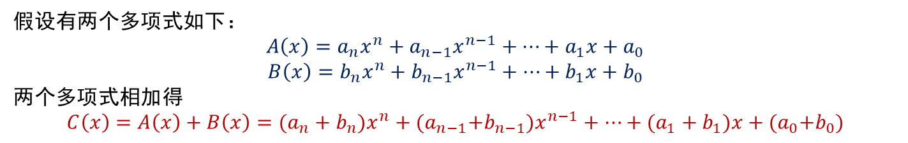
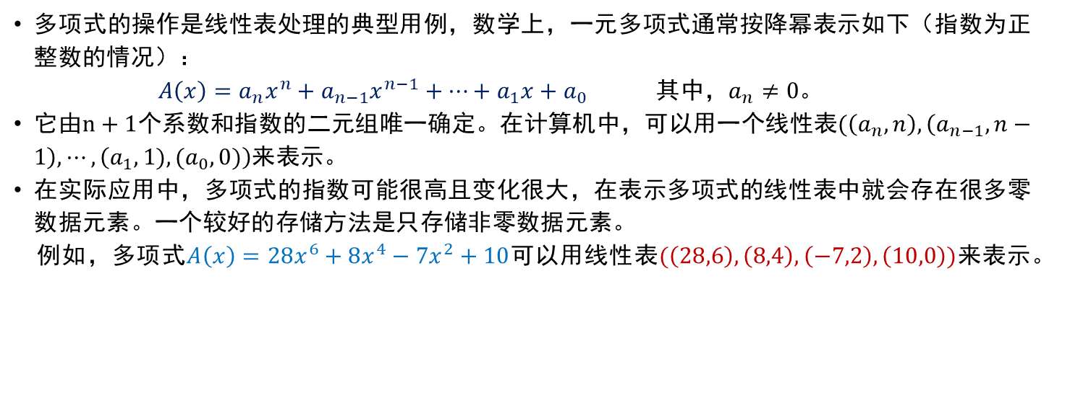
问题描述
多项式的操作是线性表处理的典型用例，数学上，一元多项式通常按降幂表示如下（指数为正整数的情况）：
$A\left(x\right)=a_{n}x^{n}+a_{n−1}x^{n−1}+⋯+a_{1}x+a_{0}$其中，$a_{n}≠0$。
它由$n+1$个系数和指数的二元组唯一确定。在计算机中，可以用一个线性表$(\left(a_{n},n\right),\left(a_{n−1},n−1\right),⋯,\left(a_{1},1),(a_{0},0)\right)$来表示。
在实际应用中，多项式的指数可能很高且变化很大，在表示多项式的线性表中就会存在很多零数据元素。一个较好的存储方法是只存储非零数据元素。
例如，多项式$A\left(x\right)=28x^{6}+8x^{4}−7x^{2}+10$可以用线性表$(\left(28,6\right),\left(8,4\right),\left(−7,2\right),\left(10,0\right))$来表示。
假设有两个多项式如下：
$$A\left(x\right)=a_{n}x^{n}+a_{n−1}x^{n−1}+⋯+a_{1}x+a_{0}$$
$$B\left(x\right)=b_{n}x^{n}+b_{n−1}x^{n−1}+⋯+b_{1}x+b_{0}$$
两个多项式相加得
$$C\left(x\right)=A\left(x\right)+B\left(x\right)=(a_{n}+{b_{n})x}^{n}+{(a}_{n−1}+b_{n−1})x^{n−1}+⋯+(a_{1}+b_{1})x+(a_{0}{+b}_{0})$$

Slide 68
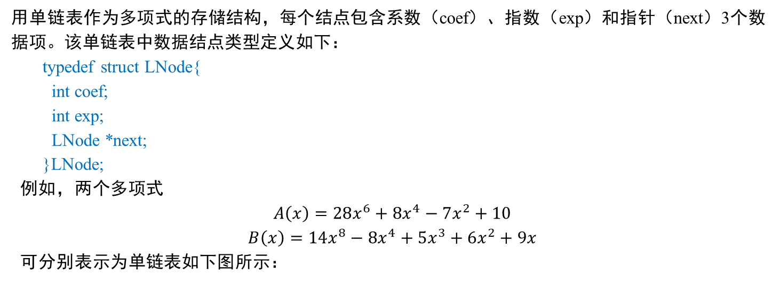
数据表示
用单链表作为多项式的存储结构，每个结点包含系数（coef）、指数（exp）和指针（next）3个数据项。该单链表中数据结点类型定义如下：
typedef struct LNode{
int coef;
int exp;
LNode *next;
}LNode;
例如，两个多项式
$$A\left(x\right)=28x^{6}+8x^{4}−7x^{2}+10$$
$$B\left(x\right)=14x^{8}−8x^{4}+5x^{3}+6x^{2}+9x$$
可分别表示为单链表如下图所示：
coef
exp
next

Slide 69
多项式加法类定义
#include<iostream>
using namespace std;
typedef struct LNode{
int coef;
int exp;
LNode *next;
}LNode;
class poly{
LNode *head;
public:
void create(int n); //创建n项的多项式
int comp(int a,int b);
void addpoly(poly &ha,poly hb);
void print();
};
多项式加法实现

